Slide 1





人工智能。實踐課
A.I.體驗活動
OPEN ART
註冊社工
Project NEXT 新興科技素養及價值教育計劃

Slide 2






課堂流程
01
Open art 教學
02
課堂練習一：超級英雄
03
課堂練習二：香港風景
04
Ｑ ＆ Ａ
05
總結及問卷

Slide 3








目標
實踐在科技課及價值課學習的知識
運用新興科技工具創作一件簡單作品

Slide 4

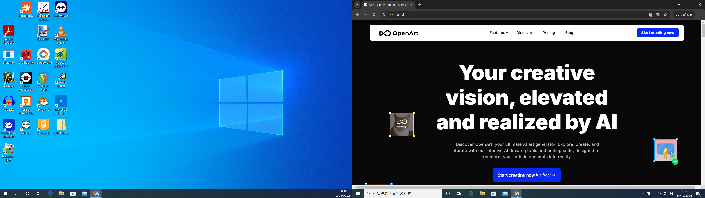


https:/ openart.ai/home
Notes:
1.7.2013
‹#›

Slide 5
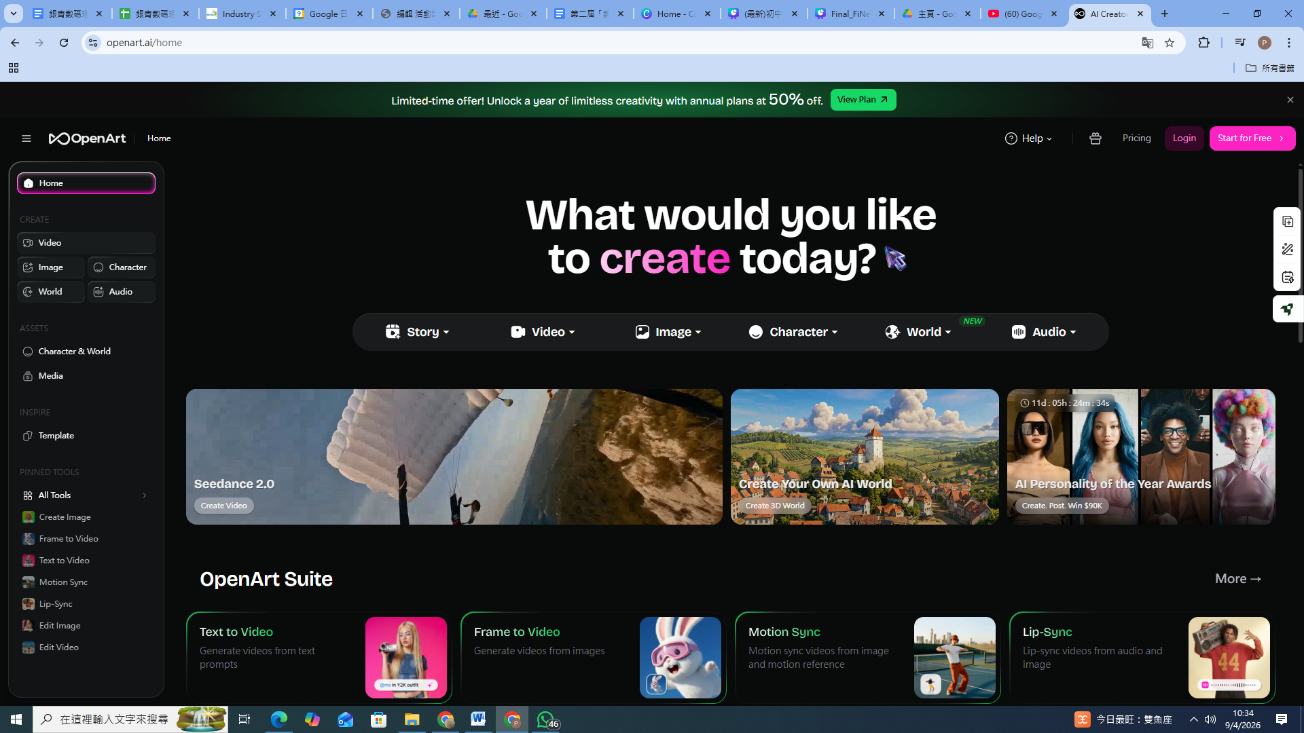
https:/ openart.ai/home
1.點擊Start for Free 開始製作
Notes:
1.7.2013
‹#›

Slide 6
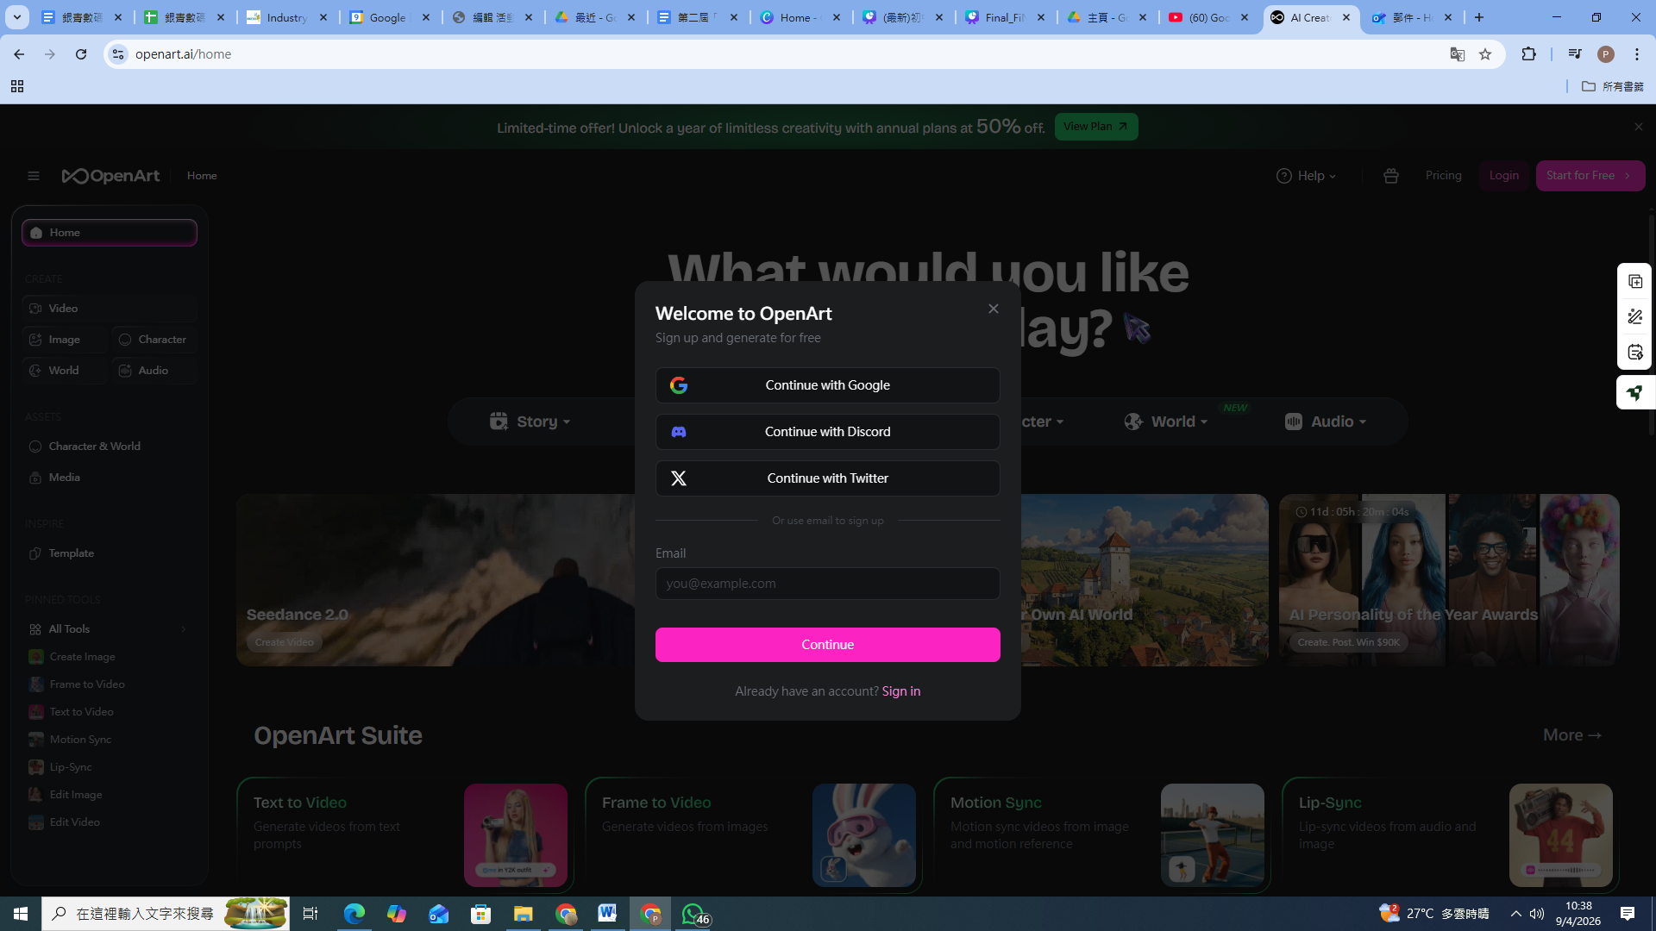
https:/ openart.ai/home
2.選擇Sign in With Google
並使用你的學生帳號登入
Notes:
1.7.2013
‹#›

Slide 7
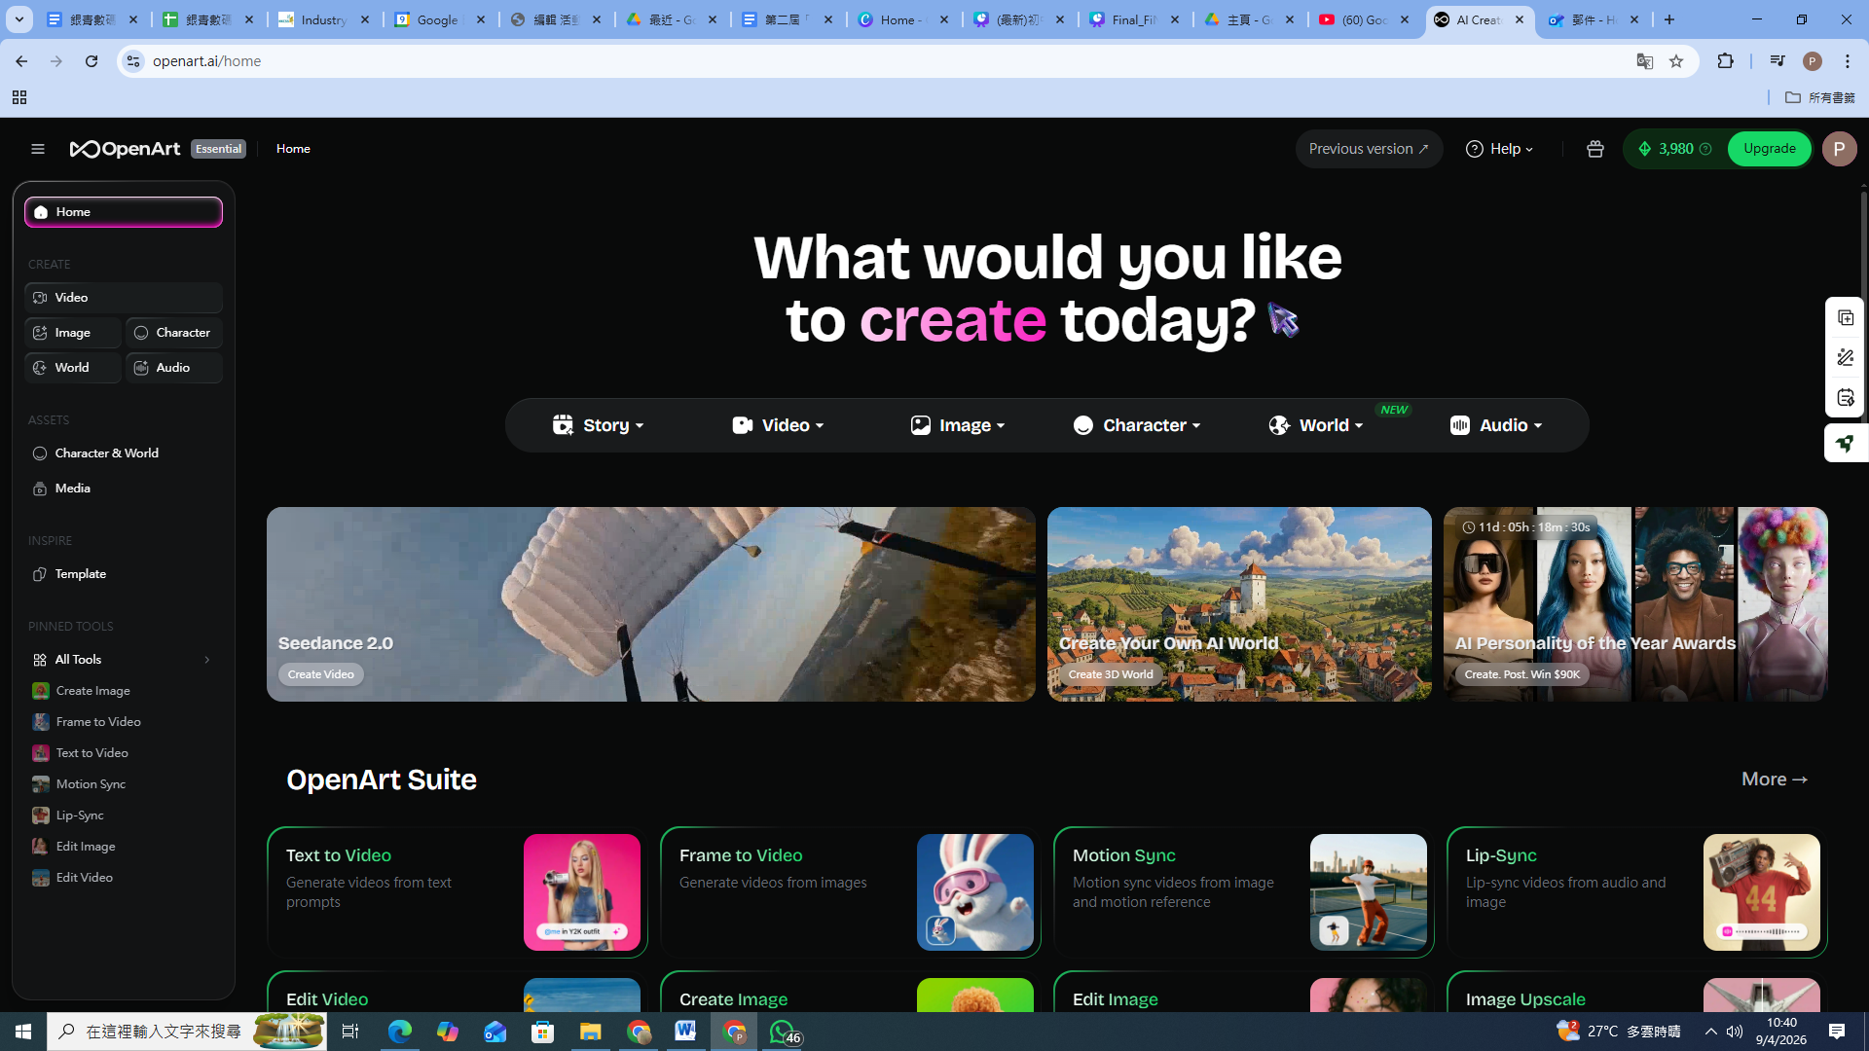
https:/ openart.ai/home
3.點擊Previous Version 使用前版本
Notes:
1.7.2013
‹#›

Slide 8
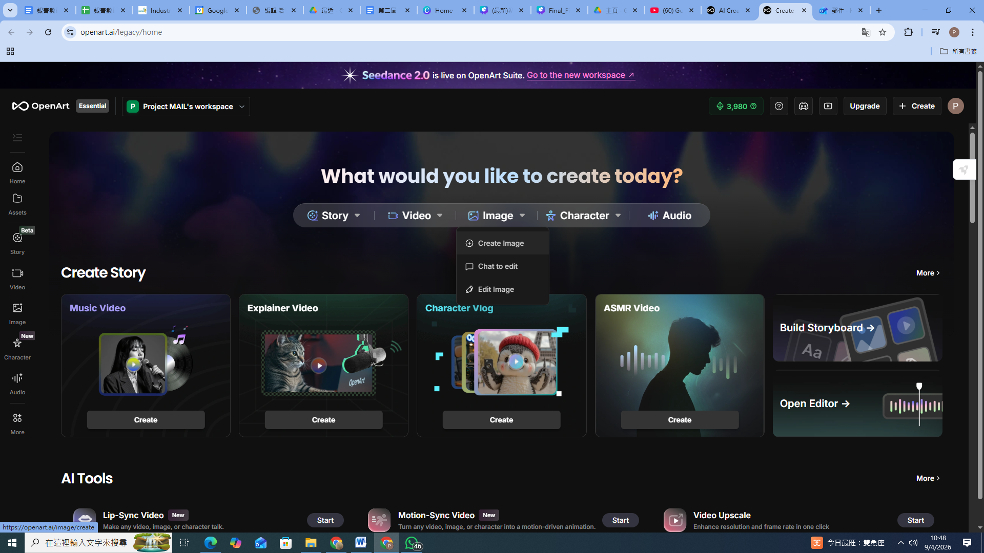
https:/ openart.ai/home
4.點擊Image (Create Image)
Notes:
1.7.2013
‹#›

Slide 9
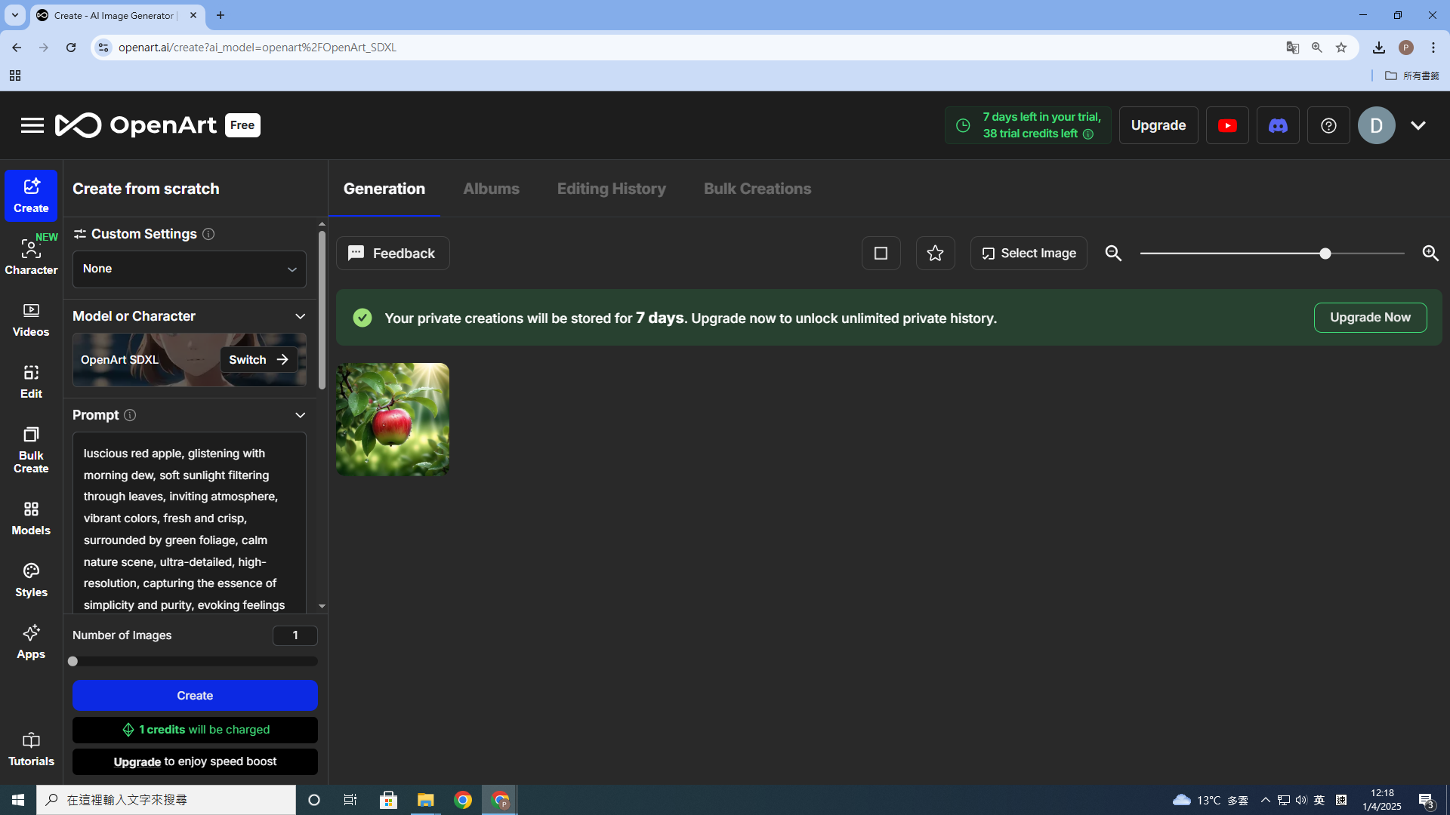
生成區：你可以在此選擇模組及輸入指令，並點擊Create生成圖片
Notes:
1.7.2013
‹#›

Slide 10
圖片區：你生成的圖片將會在此出現
Notes:
1.7.2013
‹#›

Slide 11

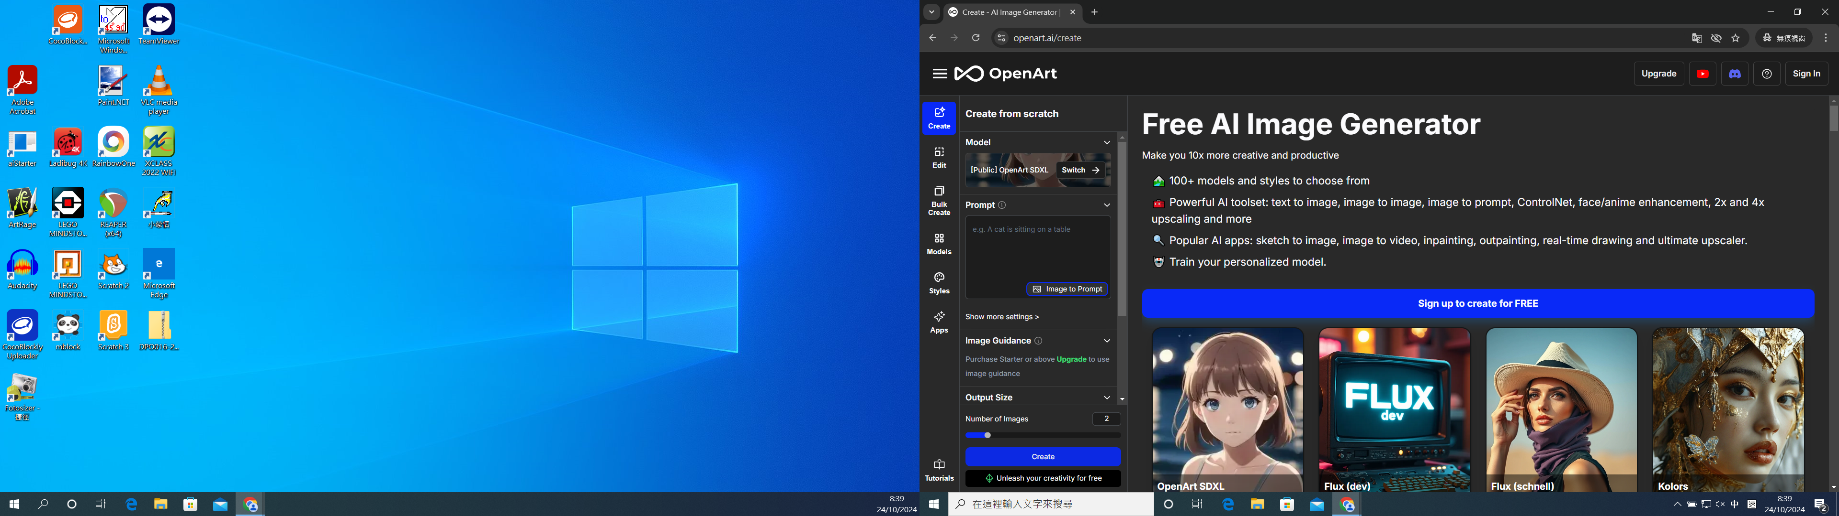
提示一：選擇合適的模型 (model)
１.選擇您的微調模型
2. 選擇 Open Art SDXL
Notes:
1.7.2013
‹#›

Slide 12
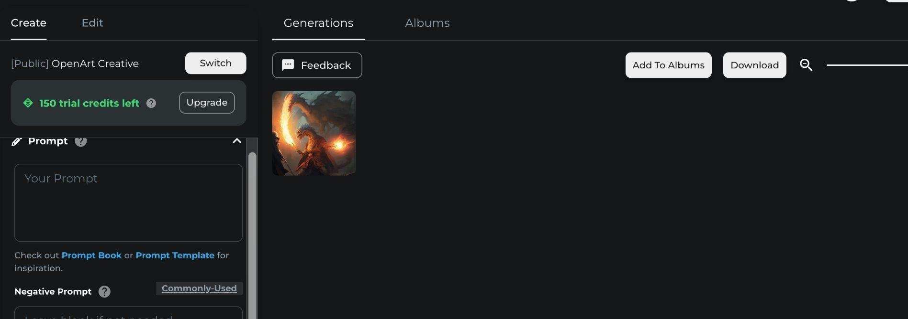


提示二：指示詞(prompt)的選擇
Prompt: 指示詞
    應該畫什麼
    用什麼風格
Negative prompt:
否定指示詞
    不應該畫的東西...
Dinosaur with Fire
in Cyber style
將Prompt(指令輸入在此位置)
Notes:
1.7.2013
‹#›

Slide 13

提示二：指示詞(prompt)的選擇
指示詞(prompt)： 例如 Dinosaur(恐龍)
照片主題：例如 with Fire (在火焰)
    單字順序
    指示詞(prompt)：Cyber style (科幻)
    風格：例如 卡通風格
    關鍵字比長句子好
Notes:
1.7.2013
‹#›

Slide 14

提示二：指示詞(prompt)的選擇
某些類型的影像配置很難正確生成，例如臉部、手和手指
→ (Negative prompt)否定指示詞可以解決問題
Prompt: 指示詞
    應該畫什麼
    用什麼風格
Negative prompt:
否定指示詞
    不應該畫的東西...
Notes:
1.7.2013
‹#›

Slide 15
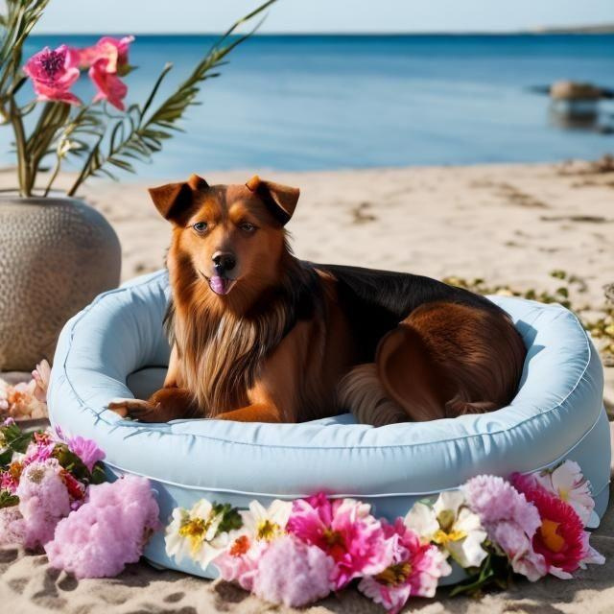


實例 1
Prompt 例子
    a dog, bed, sea, ﬂowers
    狗、床、海、花
有什麼可以改進的地方？
Notes:
1.7.2013
‹#›

Slide 16
實例 1
Prompt 例子
    a dog, bed, sea, ﬂowers
    狗、床、海、花
這是什麼品種的狗?
Notes:
1.7.2013
‹#›

Slide 17
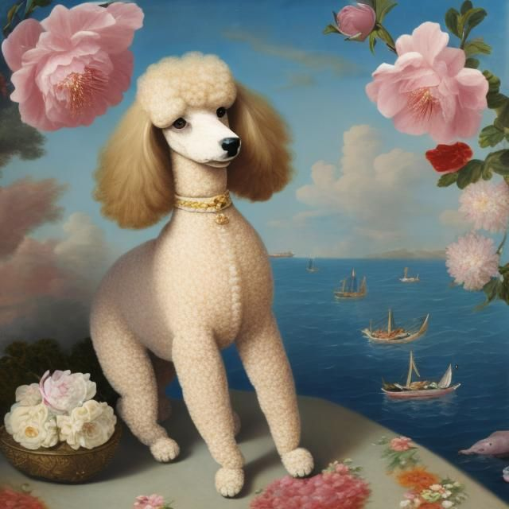
實例 2
Prompt 例子
    a poodle, on the sea, ﬂowers, sit on bed
    一隻貴賓犬，在海上，鮮花，坐在床上
有什麼可以改進的地方？
Notes:
1.7.2013
‹#›

Slide 18
提示三：圖片數量(number of images)
新帳號可免費試用7天並有40個代幣(Credit)
每次生成圖片會使用一個1代幣(Credit)，
建議將number of images 改成 1 ，最後按生成 (Create)
Notes:
1.7.2013
‹#›

Slide 19




課堂練習1：
透過指令(Prompt)生成
你理想中的超級英雄

Slide 20





create Image
生成圖像
Create 創造
生成目標風格的圖像

Slide 21

創建與這張照片類似的圖像(Open Art)
Model: OpenArt Creative
Hints:
  Gender (Female)
  Apperance (Hair,Eyes)
  Colour (Cool)
  SuperPower (ICE)
  Place(Polar)
型號：OpenArt Creative
提示：
  性別 (女)
  外表(頭髮、眼睛)
  顏色 (冷色)
  超能力(冰雪)
  環境(北極)
Notes:
1.7.2013
‹#›

Slide 22
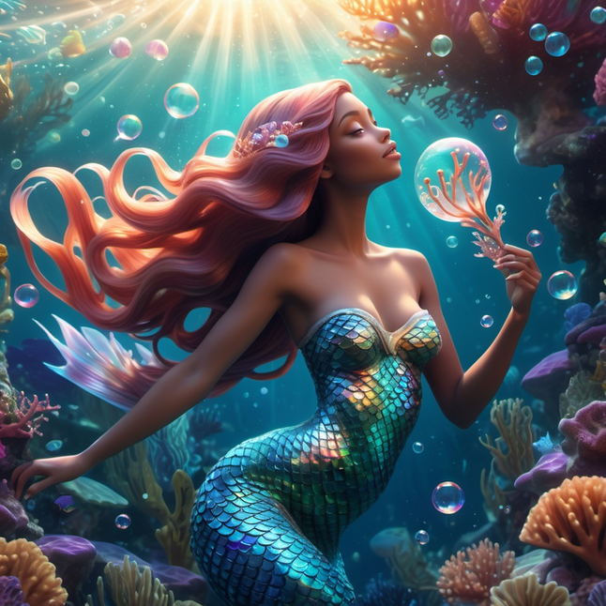
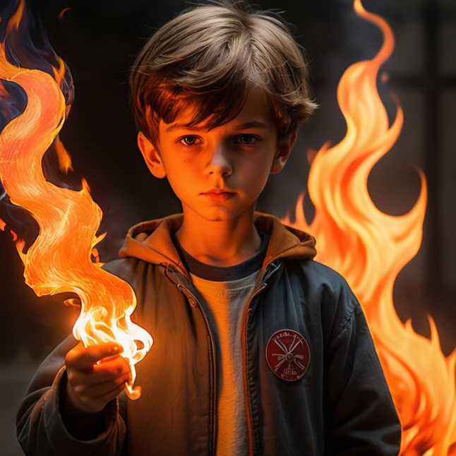
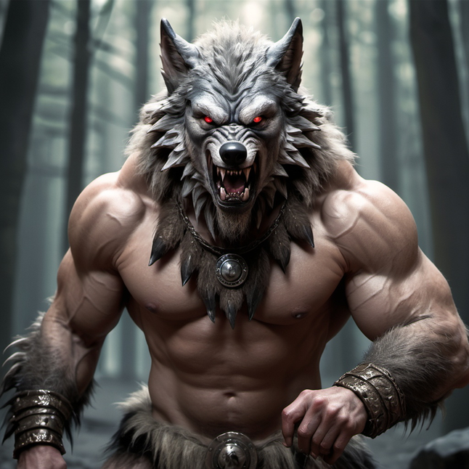
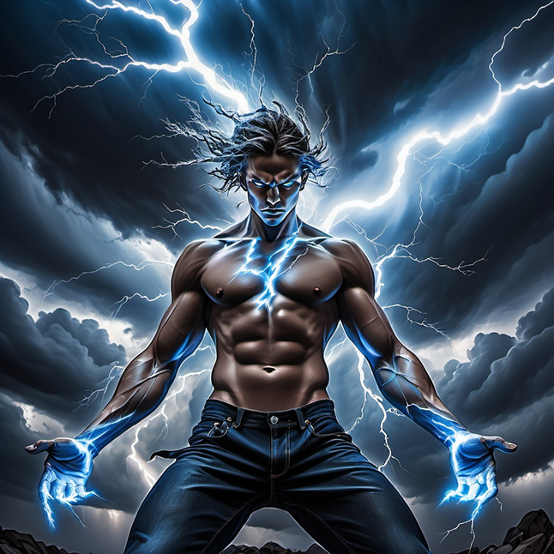
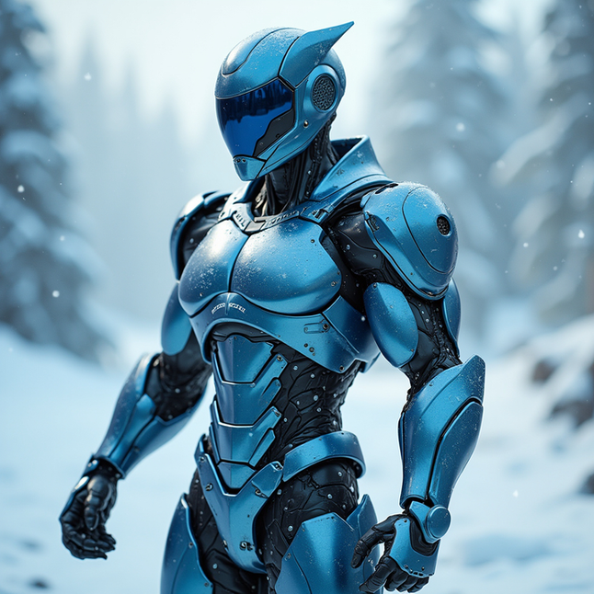
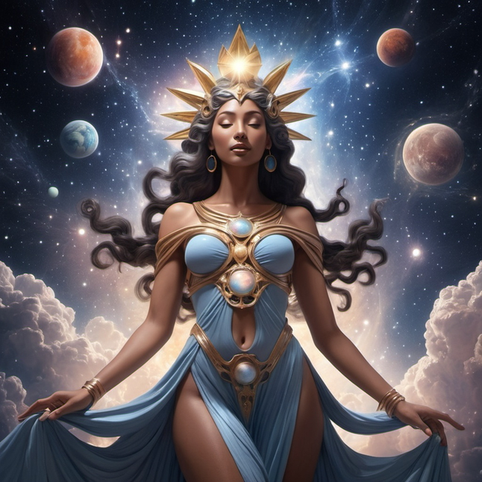
猜猜什麼指令可以生成這些英雄?
Notes:
1.7.2013
‹#›

Slide 23
英文詞語庫 (OPEN ART)
主題：Hero (英雄) Superpower (超能力)
超能力
外表
環境
風格
    Fire (火)
    Aqua (海洋)
    Thunder (雷電)
    Heal (治癒)
    Snow (白雪)
    Fly (飛行)
    Invisble (隱形)
    Storm (雷暴)
    Speedy (超速)
    Muscular (肌肉型)
    Evil(邪惡)
    Friendly (友善)
    Mystery (神秘)
    Rebotic (機械)
    Elf (精靈)
    Dragon (龍)
    Magical (魔法)
    Mini(迷你)
    Ocean (海洋)
    Volcano(火山)
    Forest (森林)
    Polar (北極)
    Desert (沙漠)
    City (城市)
    Planet (星球)
    Cave (洞穴)
    Monster (怪獸)
    Cyber Punk (科幻)
    Chinese (中國)
    Cartoon(卡通)
    Cinematic (電影)
    Pixel (像素)
    Portrait (人像)
    Classic(古典)
    American (美式)
    Comics(漫畫)
Notes:
1.7.2013
‹#›

Slide 24
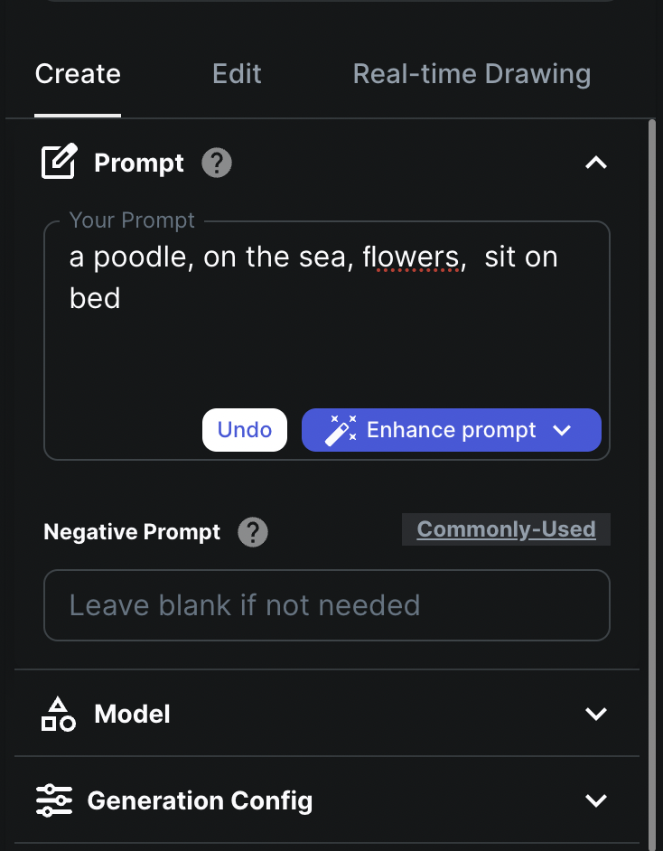


提示四：選擇增強提示
Notes:
1.7.2013
‹#›

Slide 25
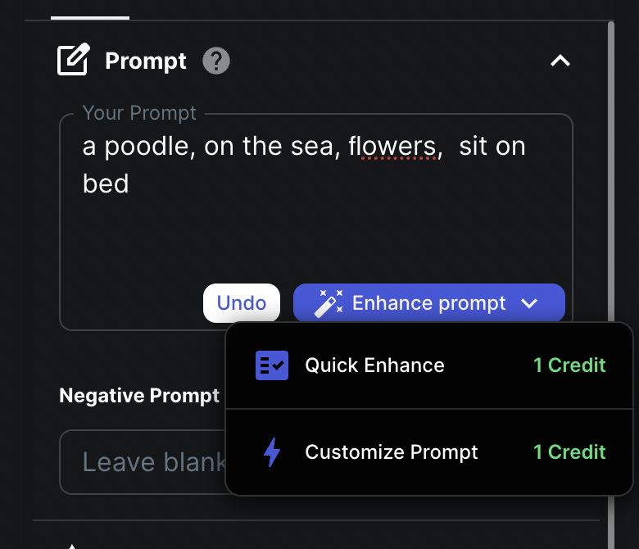

    Quick Enhance
    快速增強
    Preset style
    預設風格
    Customize prompt
    自訂提示樣式
讓我們都
試試看吧！
Notes:
1.7.2013
‹#›

Slide 26


課堂練習2：
透過指令(Prompt)並加入
藝術家風格，生成香港風景

Slide 27

Create Variation調整變化
步驟
輸入指令生成香港街景
01
02
寫出風格和藝術家
（e.g. Van Gogh style…）
03
選擇Vary Subtle微調
或 Vary Strong強化

Slide 28

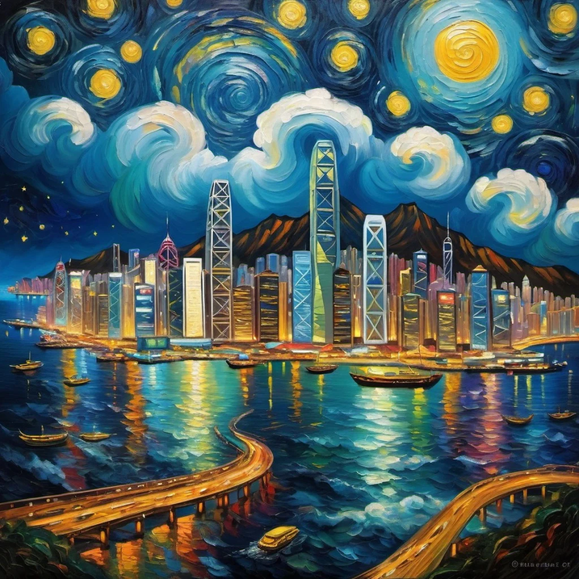
例：香港天際(HK Skyline)
Model: OpenArt Creative
提示：
香港天際線，星夜，油畫，梵高風格，超現實主義，鮮豔的色彩，旋轉的雲彩，詳細的城市燈光，質感的筆觸，高品質，夢幻的氛圍，超現實的燈光
Prompt:
Hong Kong skyline, starry night, oil painting, Van Gogh style, surrealism, vibrant colors, swirling clouds, detailed city lights, textured brush strokes, high quality, dreamy atmosphere, surreal lighting
Notes:
1.7.2013
‹#›

Slide 29
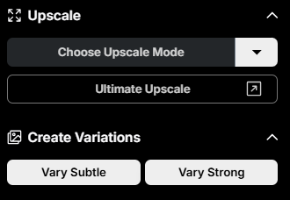
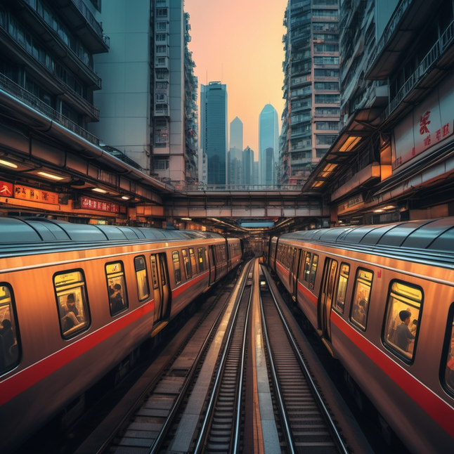
生成香港風景(Hong Kong Scenery)
Prompt 指令：scene of Hong Kong MTR, cinematic depth, warm evening glow 香港地鐵景, 電影般, 溫暖的晚霞
每次修改圖片會
使用2個代幣(Credit)
微調
強化
Notes:
1.7.2013
‹#›

Slide 30
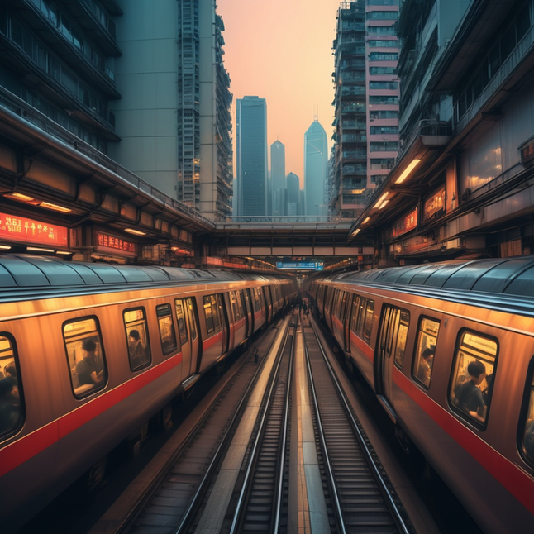

生成香港風景(Hong Kong Scenery)
你能找到圖片有什麼不同嗎？
Vary Subtle微調
保留圖片原有特色只作輕微調整
Notes:
1.7.2013
‹#›

Slide 31

生成香港風景(Hong Kong Scenery)
你能找到圖片有什麼不同嗎？
Vary Subtle微調
保留圖片原有特色只作輕微調整
Notes:
1.7.2013
‹#›

Slide 32
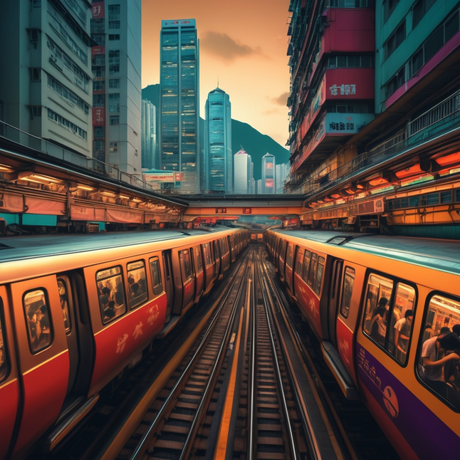
生成香港風景(Hong Kong Scenery)
你能找到圖片有什麼不同嗎？
Vary Strong強化
為圖片作出明顯的修改風格
Notes:
1.7.2013
‹#›

Slide 33

生成香港風景(Hong Kong Scenery)
你能找到圖片有什麼不同嗎？
Vary Strong強化
為圖片作出明顯的修改風格
Notes:
1.7.2013
‹#›

Slide 34
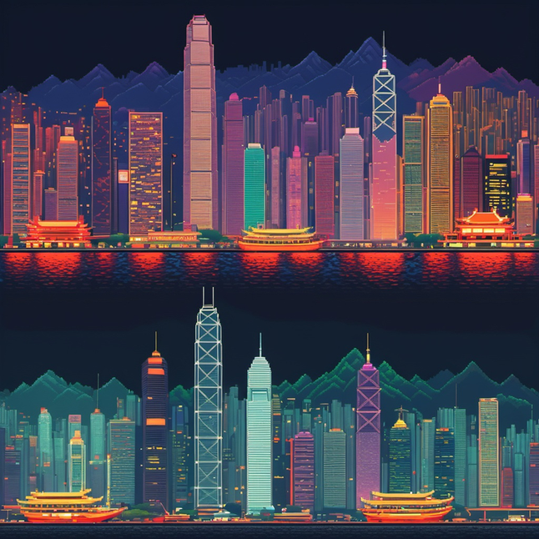
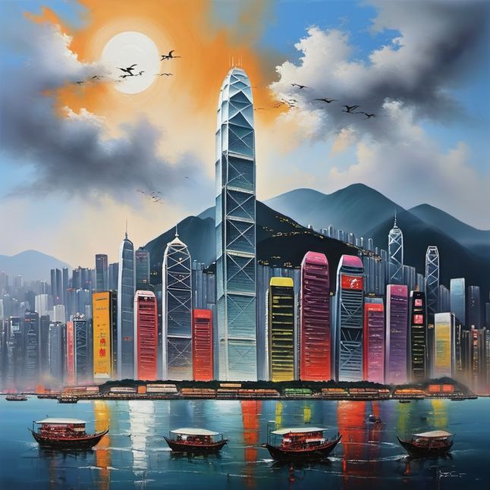
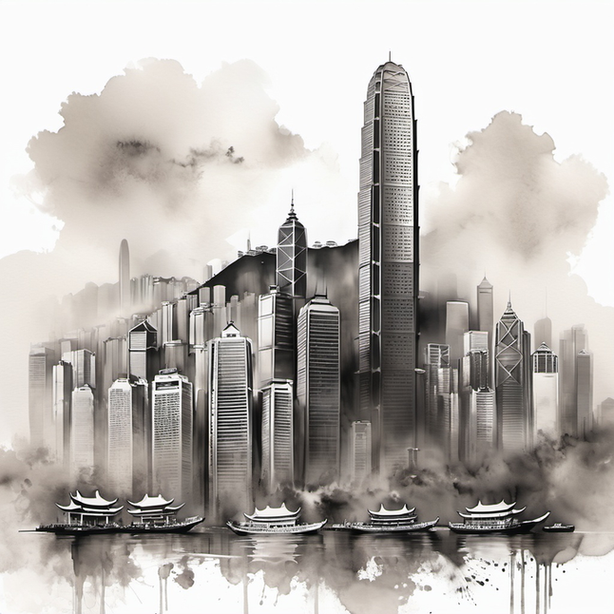
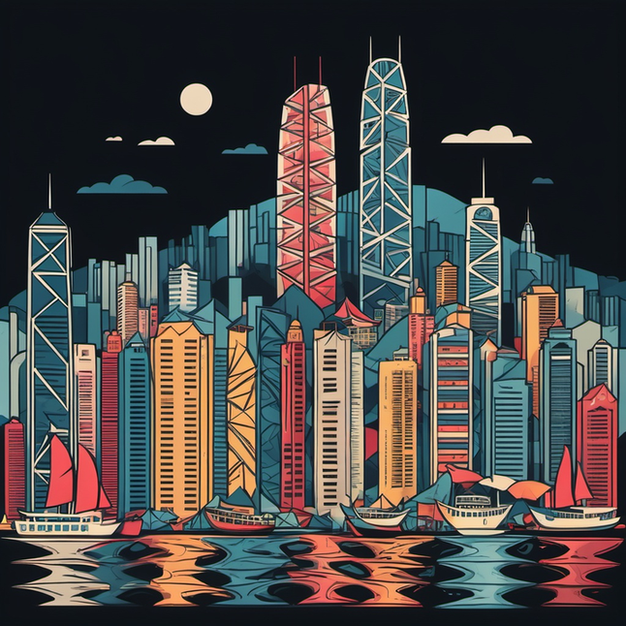
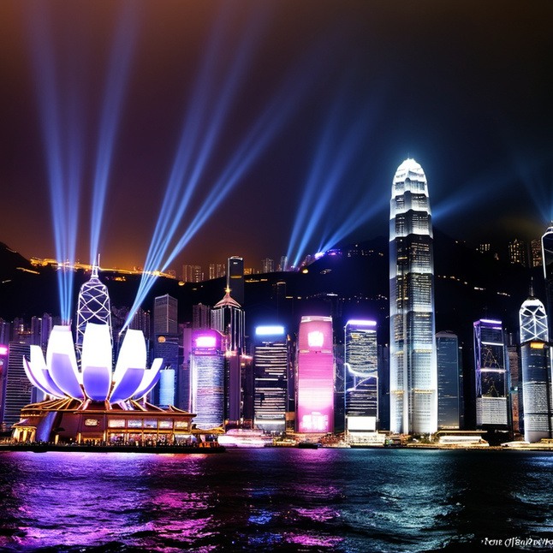
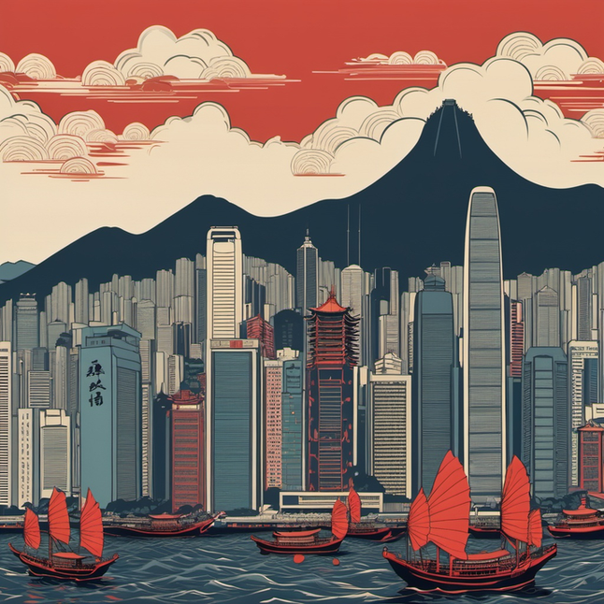
猜猜什麼指令可以生成這些風景?

Slide 35
猜猜什麼指令可以生成這些風景?
像素風
油畫風
素描風
漫畫風
寫實風
日本風

Slide 36

英文詞語庫
主題：Hong Kong (香港) Scenery(風景)
藝術家及畫風 Art Style
都市特色 Urban Features
天氣 Weather
    Vincent van Gog 梵高
    Pablo Picasso畢卡索
    Ukiyo-e 浮世繪
    Comics 漫畫
    Sketch 素描
    Pixel 像素
    Trams 電車
    Skylines 天際線
    Star Ferry 天星小輪
    Symphony of Lights
    幻彩詠香江
    Neon Signs 霓虹燈牌
    Big Buddha 天壇大佛
    Raining 下雨
    Snowing 下雪
    Foggy 濃霧
    Sunny 陽光普照
    Windy 大風
    Cloudy 多雲
Notes:
1.7.2013
‹#›

Slide 37


Q & A
1.你知道你生成的圖片版權屬誰嗎?
2.你有沒有上載自己或你朋友的照片？
3.我們應該如何正確使用AI圖片生成平台?

Slide 38
Q & A
1.你知道你生成的圖片版權屬誰嗎?
在美國版權法下，Ａ.I.生成的圖片沒有版權，
圖片版權屬於公眾（不屬於任何人）。
2.你有沒有上載自己或你朋友的照片？
3.我們應該如何正確使用AI圖片生成平台?

Slide 39
Q & A
1.你知道你生成的圖片版權屬誰嗎?
在美國版權法下，Ａ.I.生成的圖片沒有版權，
圖片版權屬於公眾（不屬於任何人）。
2.你有沒有上載自己或你朋友的照片？
所有生成的圖片均預設成對外公開。建議
避免上載自己及他人或資料，以保障私隱。
3.我們應該如何正確使用AI圖片生成平台?

Slide 40
Q & A
1.你知道你生成的圖片版權屬誰嗎?
在美國版權法下，Ａ.I.生成的圖片沒有版權，
圖片版權屬於公眾（不屬於任何人）。
2.你有沒有上載自己或你朋友的照片？
所有生成的圖片均預設成對外公開。建議
避免上載自己及他人或資料，以保障私隱。
3.我們應該如何正確使用AI圖片生成平台?
在合理的範圍使用，分享時亦應該標明圖片
是生成自人工智能工具或平台(如OPEN ART)。

Slide 41





更多不同的A.I.圖片生成平台
DEEP AI
CRAIYON
    免註冊
    介面簡單
    免註冊
    量產圖片
LEONARDO
AI
FOTOR AI
    合適進階
    高編輯性
    輸出作品
    每日使用

Slide 42


總 結
    善用人工智能進行創作活動
    反思創意的價值及版權問題

Slide 43









THANK
YOU
3422 3161
課
後
問
卷
medialiteray.hk
wmc@hkfyg.org.hk
https://forms.gle/JmcK5kF8cuExdEYC7

Slide 44
課堂時間分配
環節 | 30-40分鐘 | 40分鐘以上
Open Art的教學流程 (P.１-18) | 10分鐘 | 10分鐘
練習一-超級英雄(P.19-25) | 20分鐘 | 20分鐘
練習二-香港風景(P.26-36) | 視乎課堂情況 | 10分鐘
Q & A (P.37-41) | 視乎課堂情況 | 10分鐘
總結及問卷(P.42-43) | 5分鐘 | 5分鐘

